Slide 1
CHAPTER 8 기하학 처리
PART 01 영상 처리 개요 및 OpenCV 소개
김 찬, 윤 영 선
ckim.esw@gmail.com, ysyun@hnu.kr
정보통신공학과

Slide 2
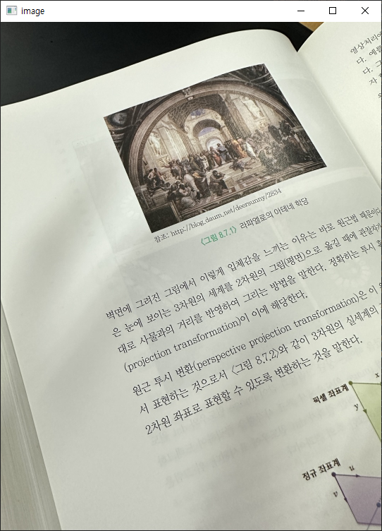
8. 기하학 처리
8.7 원근 투시(투영) 변환
8.7.2 마우스 이벤트를 활용한 투영 변환
import numpy as np, cv2
# 이미지 경로만 입력하면 기본 값으로 COLOR 이미지로 받아 옴
image = cv2.imread("이미지 경로")
# 이미지 크기 조정
image = cv2.resize(image, (image.shape[1]//2, image.shape[0]//2))
# 각 네모 박스의 크기 선언
small = np.array([12, 12])
# 마우스를 클릭했는지 안 했는지 검사하기 위한 변수
check = -1
# 각 네모 박스의 위치 초기 선언
pts1 = np.float32([(100, 100), (300, 100), (300, 300), (100, 300)])
# 이미지 정상 출력 확인
cv2.imshow("image", image)
cv2.waitKey(0)

Slide 3
8. 기하학 처리
8.7 원근 투시(투영) 변환
8.7.2 마우스 이벤트를 활용한 투영 변환
# 원본 이미지를 그리기 위한 함수
def draw_rect(img):
# 1줄 for문
# 현재 4개의 네모 박스들 위치에 small로 지정한 범위 적용
rois = [(p - small, small * 2) for p in pts1]
# 현재 4개의 네모 박스들 위치를 for each문으로 반복
# np.int32를 준 이유는 좌표 값은 소수점이면 안되기 때문
for (x, y), (w, h) in np.int32(rois):
# 현재 좌표에 맞춰 네모 그리기
cv2.rectangle(img, (x, y, w, h), (0, 255, 0), 1)
# 각 네모 박스의 좌표를 선으로 이어 줌
cv2.polylines(img, [pts1.astype(int)], True, (0, 255, 0), 1)
# 이미지 출력
cv2.imshow("select rect", img)
같은 기능
rois = []
for p in pts1:
rois.append((p-small, small * 2))
cv2.rectangle
입력 영상
사각형의 위치, 사각형의 크기
색상
두께
cv2.polylines
입력 영상
도형들의 위치 좌표
F = 열린 도형 / T = 닫힌 도형
색상
두께

Slide 4

8. 기하학 처리
8.7 원근 투시(투영) 변환
8.7.2 마우스 이벤트를 활용한 투영 변환
... # 각 네모 박스의 위치 초기 선언
pts1 = np.float32([(100, 100), (300, 100), (300, 300), (100, 300)])
# 원본 이미지를 띄우기 위한 함수 호출
draw_rect(np.copy(image))
# 이미지 정상 출력 확인용 이었으니, 제거
cv2.imshow("image", image)
# 키 입력 대기
cv2.waitKey(0)

Slide 5
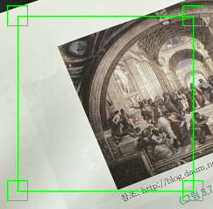
8. 기하학 처리
8.7 원근 투시(투영) 변환
8.7.2 마우스 이벤트를 활용한 투영 변환
1
2
def onMouse(event, x, y, flags, param):
global check
# 만약 마우스 왼쪽 버튼을 눌렀다면
if event == cv2.EVENT_LBUTTONDOWN:
for i, p in enumerate(pts1):
# 마우스를 클릭했을때 박스 안의 범위를 적용시켜서 현재위치 반환
p1, p2 = p - small, p + small
# 만약 현재 마우스 위치가 박스의 위치와 같다면
if contain((x,y), p1, p2):
# 몇 번째 박스가 클릭 됐는지 check에 저장
check = i
# Mouse Event에 Drag 이벤트는 지원하지 않으니, 이렇게 구현
if check >= 0:
# 클릭한 박스를 움직이기 위해 해당 좌표만 변경
pts1[check] = (x, y)
# 클릭한 박스를 현재 위치에 맞게 그리기 위해 생성
draw_rect(np.copy(image))
현재 박스 위치
좌표 반복 순서
4
3

Slide 6

8. 기하학 처리
8.7 원근 투시(투영) 변환
8.7.2 마우스 이벤트를 활용한 투영 변환
# 생성된 네모 박스를 잡아 끌 수 있도록 기능 모듈화
def contain(p, p1, p2):
# x, y의 위치가 네모박스 안에 있는지 비교 문 사용
return p1[0] <= p[0] < p2[0] and p1[1] <= p[1] < p2[1]
def onMouse(event, x, y, flags, param):
if event == cv2.EVENT_LBUTTONDOWN:
...
# 마우스에서 손 떼면 더이상 박스 안 따라다니게 변경
if event == cv2.EVENT_LBUTTONUP:
check = -1
if check >= 0:
...
...
draw_rect(np.copy(image))
# 원본 이미지가 띄워져 있는 Window에 마우스 콜백함수 적용
cv2.setMouseCallback("select rect", onMouse, 0)
cv2.waitKey(0)
cv2.setMouseCallback
이미 생성 되어있는 Window
마우스 이벤트 발생 시 전달 함수
마우스 이벤트와 함께 전달할 param
-> 이미지를 전달하기도 하는데 이번 실습에서는 좌표 값으로
투영 실습을 하기 때문에 사용 X

Slide 7
8. 기하학 처리
8.7 원근 투시(투영) 변환
8.7.2 마우스 이벤트를 활용한 투영 변환
cv2.getPerspectiveTransform
이동 전 좌표
이동 후 좌표
def warp(img):
# 이동 전 좌표, 이동 후 좌표를 주면 투시 변환 행렬을 반환하는 함수
perspect_mat = cv2.getPerspectiveTransform(pts1, pts2)
# 반환될 이미지
dst = cv2.warpPerspective(img, perspect_mat, (400, 350), cv2.INTER_CUBIC)
def onMouse(event, x, y, flags, param):
...
if check >= 0:
...
draw_rect(np.copy(image))
# 현재 박스(범위)에 따라 투영된 이미지를 출력
warp(np.copy(image))
cv2.warpPerspective
입력 영상
투시 변환 행렬
결과 영상 크기
보간법
cv2.INTER_LINEAR: 양선형 보간법
4개의 픽셀(2x2 이웃 픽셀)을 참조
처리속도 빠름, 퀄리티 보통
cv2.INTER_CUBIC: 3차 회선 보간법
16개의 픽셀(4x4 이웃 픽셀)을 참조
처리 속도 느림, 퀄리티 좋음
cv2.INTER_LANCZOS4: Lanczos 보간법
64개의 픽셀(8x8 이웃 픽셀)을 참조
처리속도 매우 느림, 퀄리티 매우 좋음

Slide 8

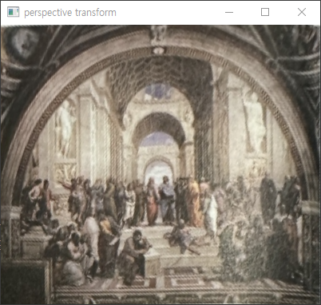
8. 기하학 처리
8.7 원근 투시(투영) 변환
8.7.2 마우스 이벤트를 활용한 투영 변환
def warp(img):
...
# 이미지 출력
cv2.imshow("perspective transform", dst)

